Slide 1
객체지향프로그램 프로젝트 기획안
제출일 2022년 11월 7일
팀명 : 호우우

Slide 2
서론
팀 구성 현황
프로젝트 주제
주제 선정 배경

Slide 3
기획 창의성
게임 소개
국민대 나무 키우기 경진대회에 참여한 김국민! 미니게임을 통해 재배 장소, 재배 도구, 능력치를 얻을 수 있고, 이에 따라 다양한 결과를 얻을 수 있다! 과연 김국민은 나무 재배를 성공할 수 있을까? 어떤 나무를 키워낼 수 있을까?

Slide 4
기획 창의성
기존 게임 대비 차별성 등
미니게임 1 결과에 따른 재배 도구 및 재배 장소 차별화
열매 개수 및 꽃 개수에 따른 성공 엔딩 차별화
(성공 엔딩은 꽃과 열매가 자란 나무, 꽃만 자란 나무, 나뭇가지만 있는 나무로 구성)
나뭇가지 개수에 따른 실패 엔딩도 존재
미니게임 2,3을 통해 능력치 조절 가능
진행상황에 따른 나무의 대화를 들을 수 있음

Slide 5
기획 창의성
게임 기획
반드시 포함해야 할 사항
팀 구성인원에 맞는 미니 게임 구성
미니 게임을 관리하는 메인 메뉴 구성

Slide 6
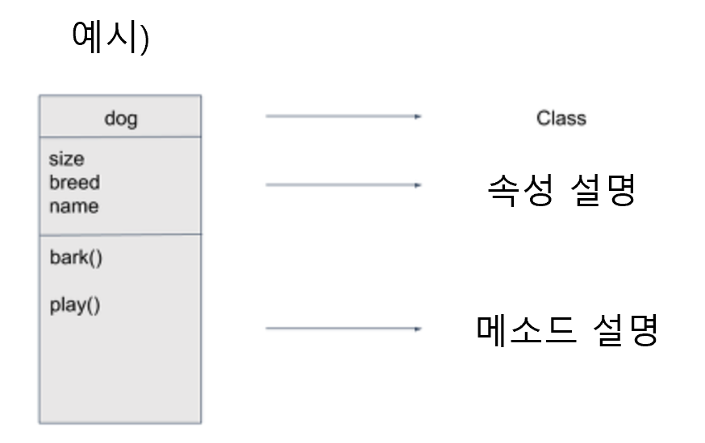
객체지향 설계
클래스 설계
클래스 설계를 위한 추상화 과정 설명
최소 3개 이상의 클래스 설계
상속관계 이용( 6장에서 학습후 완료 보고서에 포함)

Slide 7
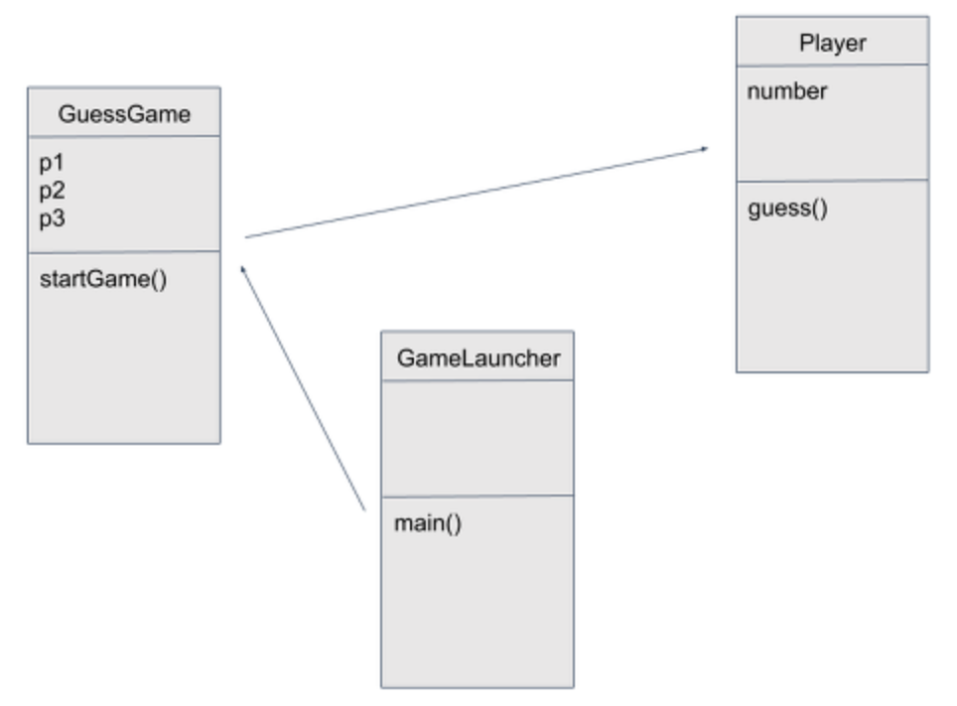
객체지향 설계
클래스 설계
예시)

Slide 8
객체지향 설계
Opening
Flowercnt Fruitcnt Branchcnt Playername
GetPlayerName() Reset() Guide() Caution()
Class(오프닝)
능력치인
꽃, 열매, 나뭇가지
카운트하는 필드
플레이어 이름 저장
플레이어 이름 입력받아 출력
능력치 리셋 메소드
게임방법 설명 메소드
주의사항 메소드
GetToolandPlace
Place1 Place2 Place3 Tool1 Tool2 Tool3
ShowPlaceAndTool()
Class(도구와 재배장소)
장소 1,2,3 필드
재배도구 1,2,3 필드
미니게임 1과 연결
미니게임 스코어에 따라
장소와 재배도구 출력 메소드
Progress
Progress
ShowProgressBar() ShowScore() ShowTreeSaying()
Class(진행상황)
진행상황 카운트
진행상황에 따른 진행 정도
(막대나 도형으로 표시)
능력치를 점수로 환산해 표시
진행상황에 따른 나무의 대화 듣기
ScoreBoard
MG1Score MG2Score MG3Score
ShowScoreBoard()
Class(스코어보드)
미니게임 1,2,3 스코어 필드
미니게임 스코어 및 진행 여부 확인

Slide 9
객체지향 설계
MiniGame1
Score
Intro() Guide() GamePlay() ShowResult()
Class(미니게임1)
점수 필드
메인화면 메소드
게임방법 설명 메소드
미니게임1 화면 메소드
결과창 메소드
MiniGame2
Score
Intro() Guide() GamePlay() ShowResult()
Class(미니게임2)
점수 필드
메인화면 메소드
게임방법 설명 메소드
미니게임2 화면 메소드
결과창 메소드
MiniGame3
Score
Intro() Guide() GamePlay() ShowResult()
Class(미니게임3)
점수 필드
메인화면 메소드
게임방법 설명 메소드
미니게임3 화면 메소드
결과창 메소드

Slide 10
객체지향 설계
Ending1
Finalscore Finalflowercnt Finalfruitcnt
ShowFinal() EndingCredit()
Class(성공엔딩1)
최종 점수 및 능력치 필드
최종 결과 출력
엔딩크레딧 출력
Ending2
FinalScore
ShowFinal() EndingCredit()
Class(성공엔딩2)
최종 점수 및 능력치 필드
최종 결과 출력
엔딩크레딧 출력
Ending3
FinalScore FinalResult
ShowFinal() EndingCredit()
Class(성공엔딩3)
최종 점수 및 능력치 필드
최종 결과 출력
엔딩크레딧 출력
Ending_Fail
FinalScore FinalResult
ShowFinal() EndingCredit()
Class(실패엔딩)
최종 점수 및 능력치 필드
최종 결과(실패 이유) 출력
엔딩크레딧 출력

Slide 11
객체지향 설계
클래스 설계
Ending1
FinalScore
ShowFinal() EndingCredit()
Opening
Seed Flowercnt Fruitcnt
Reset() Guide() Caution()
GetToolandPlace
Place1,2,3 Tool1,2,3
ShowPlaceandTool()
Progress
Progress
ShowProgressBar()
Ending2
FinalScore
ShowFinal() EndingCredit()
MiniGame1
Score
Intro() Guide() ShowResult()
MiniGame2
Score
Intro() Guide() ShowResult()
MiniGame3
Score
Intro() Guide() ShowResult()
ScoreBoard
MG1Score MG2Score MG3Score
ShowScoreBoard()
Ending_Fail
FinalScore FinalResult
ShowFinal() EndingCredit()
Ending3
FinalScore FinalResult
ShowFinal() EndingCredit()

